Slide 1
TRƯỜNG THCS LÊ QUÝ ĐÔN
CHÀO MỪNG CÁC EM ĐẾN VỚI TIẾT HỌC!
Hello!

Slide 2
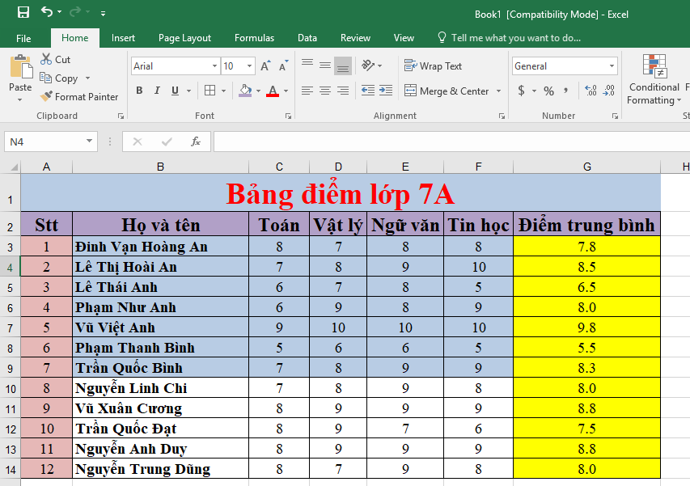
TIẾT 37

Slide 3

TIẾT 37
Các thuộc tính định dạng cơ bản trên trang tính
NỘI DUNG CẦN TÌM HIỂU
Các thao tác định dạng cơ bản
Tổ chức thông tin trên bảng tính hợp lí và dễ dàng tính toán.

Slide 4
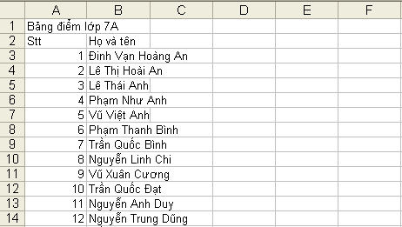
TIẾT 37
Em hãy cho biết “Dữ liệu số và dữ liệu kí tự mặc định được căn lề nào trong ô tính?
Dữ liệu kí tự: căn thẳng lề trái
Dữ liệu số: căn thẳng lề phải

Slide 5
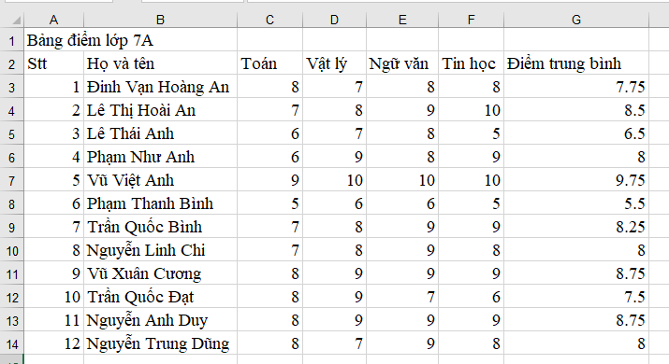
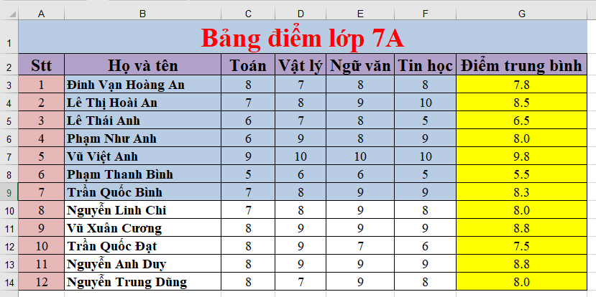
TIẾT 37
Trang tính 2 trình bày đẹp hơn trang tính 1
Các em hãy nhận xét và so sánh về hai trang tính?
1
Chương trình bảng tính có công cụ giúp em định dạng trang tính đẹp và nổi bật như hình 2
2

Slide 6
TIẾT 37
1. Định dạng phông chữ, cỡ chữ, kiểu chữ và màu chữ.
ĐỊNH
DẠNG
TRANG
TÍNH
2. Căn lề trong ô tính.
3. Tô màu nền và kẻ đường biên của các ô tính
4. Tăng hoặc giảm số chữ số thập phân của dữ liệu số

Slide 7

1./ Định dạng phông chữ, cỡ chữ, kiểu chữ và màu chữ.
Để định dạng nội dung của một hay nhiều ô tính em cần làm gì?
Sử dụng các lệnh ở đâu để định dạng?

Slide 8
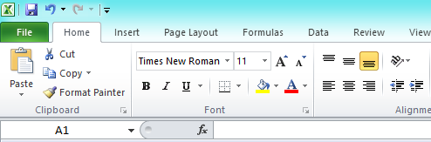
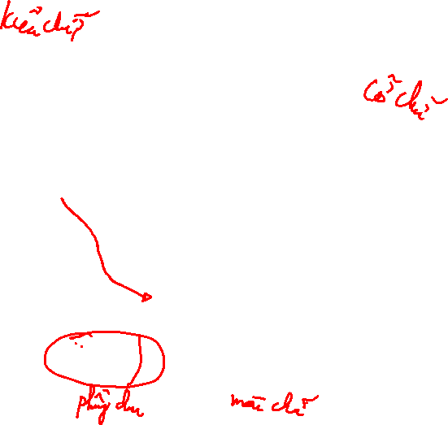
1./ Định dạng phông chữ, cỡ chữ, kiểu chữ và màu chữ.
Chọn phông chữ
?1
Chọn cỡ chữ
?2
Chọn kiểu chữ
?3
Chọn màu chữ
?4

Slide 9
TIẾT 37
1./ Định dạng phông chữ, cỡ chữ, kiểu chữ và màu chữ.
a. Định dạng phông chữ:

Slide 10
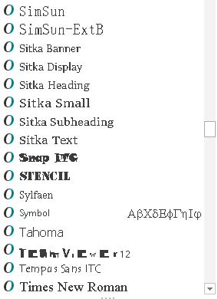
B2./ Nháy chuột tại nút mũi tên ở ô Font
Để định dạng phông chữ em thực hiện như thế nào?
B1./ Chọn ô (hoặc các ô) cần định dạng nội dung.
B3./ Nháy chuột chọn phông

Slide 11

TIẾT 37
1./ Định dạng phông chữ, cỡ chữ, kiểu chữ và màu chữ:
 a. Định dạng phông chữ:
-B1./ Chọn ô (hoặc các ô) cần định dạng nội dung.
-B2./ Nháy chuột tại nút mũi tên ở ô Font trong nhóm Font của dải lệnh Home
-B3./ Nháy chuột chọn phông

Slide 12

1./ Định dạng phông chữ, cỡ chữ, kiểu chữ và màu chữ.
b. Định dạng cỡ chữ:
Để định dạng cỡ chữ em thực hiện như thế nào?
B2./ Nháy chuột tại nút mũi tên ở ô Font Size
B1./ Chọn ô (hoặc các ô) cần định dạng nội dung.
B3./ Nháy chuột chọn cỡ chữ

Slide 13

TIẾT 37
1./ Định dạng phông chữ, cỡ chữ, kiểu chữ và màu chữ:
 b. Định dạng cỡ chữ:
-B1./ Chọn ô (hoặc các ô) cần định dạng nội dung.
-B2./ Nháy chuột tại nút mũi tên ở ô Font Size trong nhóm Font của dải lệnh Home
-B3./ Nháy chuột chọn cỡ chữ
*Lưu ý: Ta có thể nhập trực tiếp cỡ chữ vào ô Font Size và nhấn Enter.
13

Slide 14
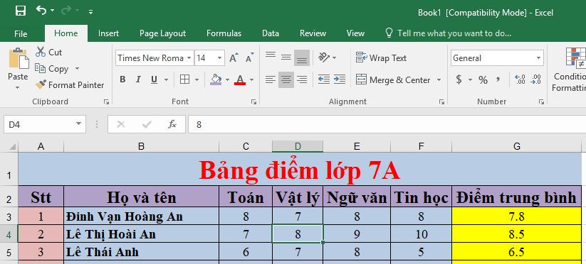
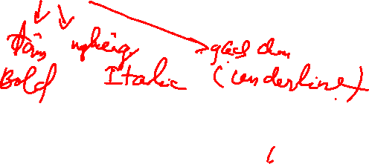
1./ Định dạng phông chữ, cỡ chữ, kiểu chữ và màu chữ.
c. Định dạng kiểu chữ:
Để định dạng kiểu chữ em thực hiện như thế nào?
B2./ Nháy chuột tại nút Bold(B), Italic(I), Underline(U) để định dạng chữ đậm, nghiêng, gạch chân.
B1./ Chọn ô (hoặc các ô) cần định dạng nội dung.

Slide 15


TIẾT 37
1./ Định dạng phông chữ, cỡ chữ, kiểu chữ và màu chữ:
 c. Định dạng kiểu chữ:
-B1./ Chọn ô (hoặc các ô) cần định dạng nội dung.
-B2./ Nháy chuột tại nút Bold(B), Italic(I),
Underline(U) trong nhóm Font của dải lệnh Home để định dạng chữ đậm, nghiêng, gạch chân.

Slide 16
TIẾT 37
1./ Định dạng phông chữ, cỡ chữ, kiểu chữ và màu chữ:
*Chú ý: Có thể sử dụng đồng thời nhiều nút lệnh để có các kiểu chữ kết hợp như vừa đậm vừa nghiêng vừa gạch chân, …

Slide 17
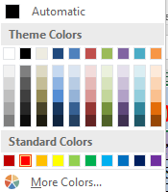
1./ Định dạng phông chữ, cỡ chữ, kiểu chữ và màu chữ.
d. Định dạng màu chữ:
B2./ Nháy chuột tại nút mũi tên ở ô Font Color
Để định dạng màu chữ em thực hiện như thế nào?
B1./ Chọn ô (hoặc các ô) cần định dạng nội dung.
B3./ Nháy chuột chọn màu

Slide 18
TIẾT 38
1./ Định dạng phông chữ, cỡ chữ, kiểu chữ và màu chữ:
 d. Định dạng màu chữ:
-B1./ Chọn ô (hoặc các ô) cần định dạng nội dung.
-B2./ Nháy chuột tại nút mũi tên ở ô Font Color
trong nhóm Font của dải lệnh Home
-B3./ Nháy chuột chọn màu.

Slide 19
2./ Căn lề trong ô tính:
a. Căn lề trong mỗi ô tính:
Để định dạng căn lề trong ô tính em thực hiện như thế nào?
B2./ Chọn lệnh:
a. Center để căn giữa.
b. Align left để căn trái.
c. Align right để căn phải.
B1./ Chọn các ô cần căn lề.

Slide 20

TIẾT 38
2./ Căn lề trong ô tính:
 a. Căn lề trong mỗi ô tính:
-B1./ Chọn các ô cần căn lề.
-B2./ Chọn lệnh Center (căn giữa), Align left (căn trái), Align right (căn phải) trong nhóm Alignment trên dải lệnh Home.

Slide 21
2./ Căn lề trong ô tính:
b. Gộp ô và căn giữa:
B2./ Chọn lệnh Merge & Center
B1./ Chọn các ô cần gộp và căn dữ liệu vào giữa.
Để gộp ô và căn giữa em thực hiện như thế nào?

Slide 22
TIẾT 38
2./ Căn lề trong ô tính:
 b. Gộp ô và căn giữa:
-B1./ Chọn các ô cần gộp và căn dữ liệu vào giữa.
-B2./ Chọn lệnh Merge & Center trong nhóm Alignment trên dải lệnh Home.

Slide 23
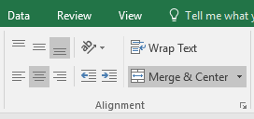
TIẾT 38
Bài tập1: Điền chữ cái thích hợp vào ô vuông:
a) Căn lề trên (Top). e) Gộp ô và căn giữa
b) Căn lề dưới (Bottom) f) Căn dọc giữa
c) Căn lề trái ô tính g) Căn lề phải ô tính
d) Kiểu chữ gạch chân h) Căn giữa ô
f
b
2
1
a
3
4
c
6
7
h
g
e
5

Slide 24

TIẾT 37
Bài tập 2: Điền chữ cái thích hợp vào ô vuông:
a) Chọn phông chữ e) Tăng cỡ chữ b) Kiểu chữ đậm
f) Kiểu chữ nghiêng c) Giảm cỡ chữ g) Chọn màu chữ
d) Kiểu chữ gạch chân h) Chọn màu nền i) Chọn cỡ chữ
7
i
8
c
e
9
1
a
2
b
3
4
6
f
5
g
d
h

Slide 25
TIẾT 38
Bài tập3. Em hãy cho biết ý nghĩa của các nút lệnh khi định dạng trang tính?
Định dạng phông chữ
Định dạng cỡ chữ
Định dạng kiểu chữ đậm
Định dạng căn giữa ô tính
Gộp ô và căn giữa

Slide 26

TIẾT 37
NỘI DUNG
1. Định dạng phông chữ, cỡ chữ, kiểu chữ và màu chữ.
HƯỚNG DẪN VỀ NHÀ :
Học bài, xem nội dung đã học
Trả lời câu hỏi SGK, SBT.
Xem trước nôi dung bài học tiếp theo: 3. Tô màu nền và kẻ đường biên của các ô tính
4. Tăng hoặc giảm số chữ số thập phân của dữ liệu số
2. Căn lề trong ô tính.
3. Tô màu nền và kẻ đường biên của các ô tính
4. Tăng hoặc giảm số chữ số thập phân của dữ liệu số

Slide 27
TIẾT 38

Slide 28
TIẾT 39
1. Định dạng phông chữ, cỡ chữ, kiểu chữ và màu chữ.
ĐỊNH
DẠNG
TRANG
TÍNH
2. Căn lề trong ô tính.
3. Tô màu nền và kẻ đường biên của các ô tính
4. Tăng hoặc giảm số chữ số thập phân của dữ liệu số

Slide 29
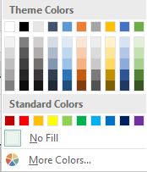
3./ Tô màu nền và kẻ đường biên:
a. Tô màu nền:
B2./ Nháy chuột tại mũi tên ở lệnh Fill Color
Em hãy tìm hiểu và nêu cách để tô màu nền
B1./ Chọn các ô cần tô màu nền
B3./ Chọn màu nền

Slide 30
TIẾT 39
3./ Tô màu nền và kẻ đường biên:
a. Tô màu nền:
-B1./ Chọn các ô cần tô màu nền
-B2./ Nháy chuột tại mũi tên ở lệnh Fill Color
-B3./ Chọn màu nền

Slide 31
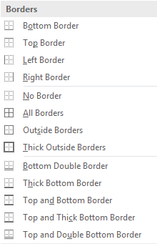
3./ Tô màu nền và kẻ đường biên:
b. Kẻ đường biên:
B2./ Nháy chuột tại mũi tên ở lệnh Borders
Em hãy tìm hiểu và nêu cách để kẻ đường biên của các ô
B1./ Chọn các ô cần kẻ đường biên
B3./ Chọn tùy chọn đường biên thích hợp

Slide 32
TIẾT 39
3./ Tô màu nền và kẻ đường biên:
b. Kẻ đường biên:
-B1./ Chọn các ô cần kẻ đường biên
-B2./ Nháy chuột tại mũi tên ở lệnh Borders
-B3./ Chọn tùy chọn đường biên thích hợp

Slide 33
4./ Tăng hoặc giảm số chữ số thập phân của dữ liệu số:
Em hãy tìm hiểu và nêu cách để tăng hoặc giảm số chữ số thập phân của dữ liệu số?
B2./ Nháy chuột chọn lệnh Increase Decimal /
Decrease Decimal
B1./ Chọn ô hoặc các ô cần tăng/giảm số chữ số thập phân dữ liệu số.

Slide 34
TIẾT 39
4./ Tăng hoặc giảm số chữ số thập phân của dữ liệu số:
B1./ Chọn ô hoặc các ô cần tăng/giảm số chữ số thập phân dữ liệu số.
B2./ Nháy chuột chọn lệnh Increase Decimal /Decrease Decimal

Slide 35

Chọn một ô có dữ liệu được định dạng rồi nhấn phím Delete, khi đó:
Cả dữ liệu và định dạng trong ô đó bị xóa
Chỉ có dữ liệu trong ô đó bị xóa
Chỉ xóa được định dạng của ô đó
Có thể xóa được cả đường biên và màu nền của ô tính đó.

Slide 36
Các tính năng định dạng trang tính bao gồm?
Thay đổi phông chữ, kiểu chữ, cỡ chữ, màu chữ.
Căn lề nội dung trong khuôn khổ các ô tính
Tăng giảm độ rộng của một số cột trong trang tính.
Tô màu nền và tạo đường biên cho các ô tính.

Slide 37

TIẾT 39
Tăng một chữ số thập phân
Chèn thêm hàng/cột
?1
?3
Giảm một chữ số thập phân
Xóa hàng / cột
?2
?4

Slide 38
TIẾT 38
NỘI DUNG
1. Định dạng phông chữ, cỡ chữ, kiểu chữ và màu chữ.
HƯỚNG DẪN VỀ NHÀ :
Học bài, xem nội dung đã học
Trả lời câu hỏi SGK, SBT.
Xem trước nôi dung bài học tiếp theo: BTH6: Định dạng trang tính.
2. Căn lề trong ô tính.
3. Tô màu nền và kẻ đường biên của các ô tính
4. Tăng hoặc giảm số chữ số thập phân của dữ liệu số

Slide 39
TIẾT 39

